Slide 1
«Воспитание правильной речи – залог успешного обучения в школе» Подготовила учитель-логопед Ходырева Наталья Александровна
,

Slide 2
Воспитание правильной и чистой речи у ребенка – одна из важнейших задач в общей системе работы по обучению родному языку.
Чем раньше (с учетом возрастных возможностей) мы научим ребенка говорить правильно, тем свободнее он будет чувствовать в коллективе.

Slide 3
Как правильно помочь ребенку?
вовремя обращаться за советами к специалистам;
беречь неокрепший голосовой аппарат ребенка;
следить за своим произношением;
исправлять ошибки ребенка тактично, доброжелательным тоном;
создавать условия для общения со взрослыми и сверстниками.

Slide 4
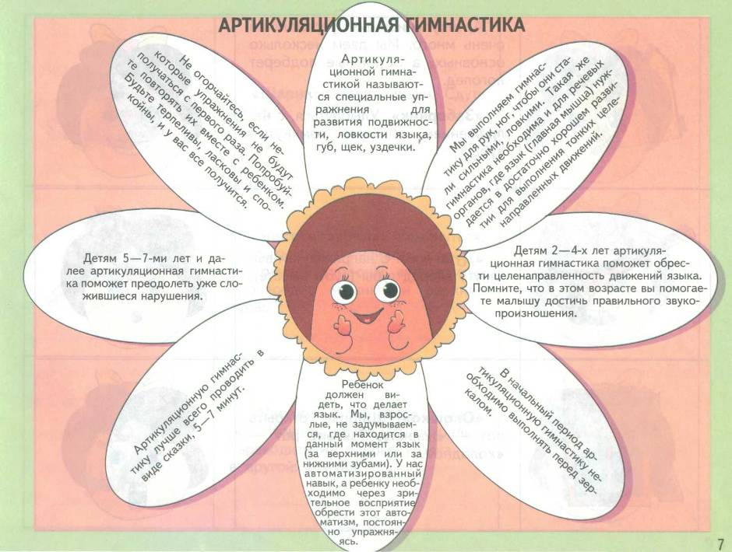

Slide 5
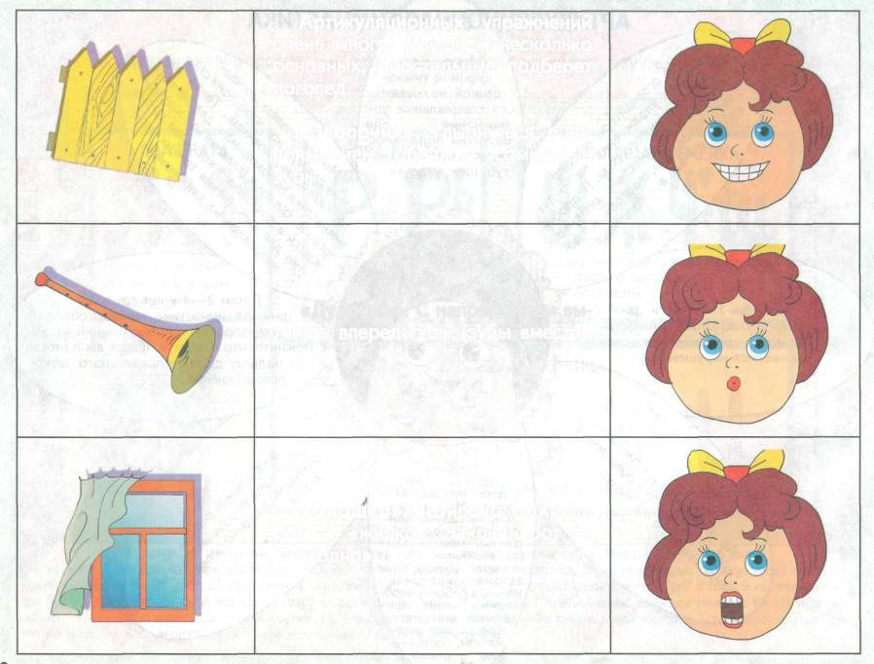
«Заборчик». Улыбнуться, с напряжением обнажив сомкнутые зубы.
«Дудочка». С напряжением вытянуть вперед губы (зубы вместе).
«Окошко». Широко открыть рот – «жарко». Закрыть рот – «холодно».

Slide 6
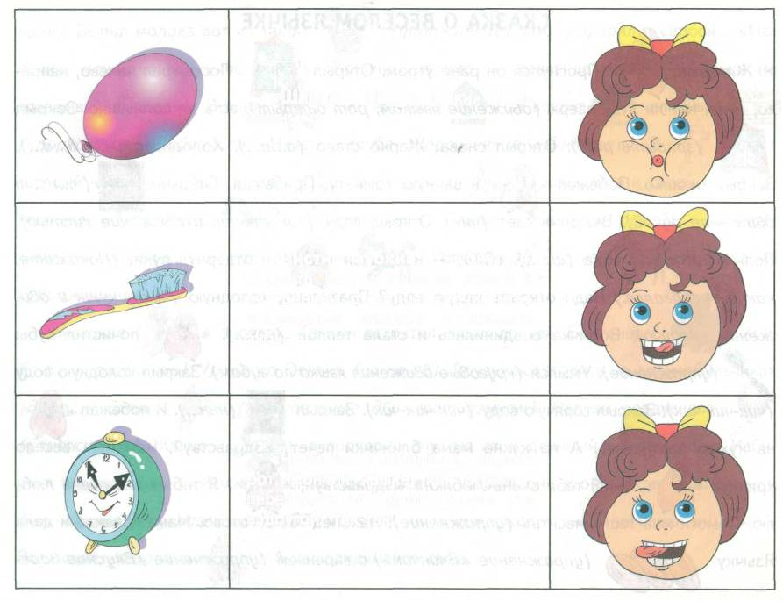
«Шарик». Надуть щеки. Сдуть щеки.
«Чистим зубки». Улыбнуться, открыть рот, кончиком языка с внутренней стороны «почистить» поочередно нижние и верхние зубы.
«Часики». Улыбнуться, открыть рот. Кончик языка, как стрелку, переводить из одного уголка рта в другой: тик-так.

Slide 7
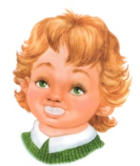
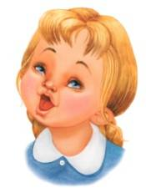
Сказка о Весёлом Язычке
Жил да был Весёлый Язычок. У него был домик.
Это рот. Чтобы Весёлый Язычок не выбегал, его
домик всегда был закрыт. А дверей в доме две.
Первая дверь - это губы. Давай её откроем
(упражнение «Лягушки»).
Вторая дверь- это зубы. Откроем и её
(упражнение «Бегемотики»).

Slide 8
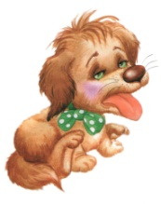
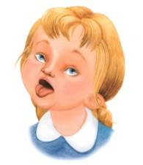
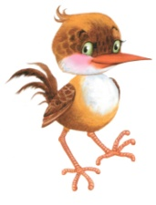
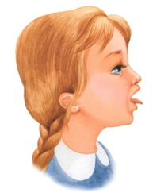
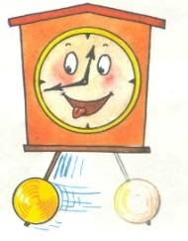
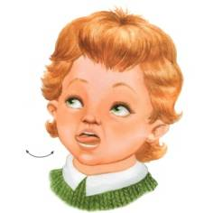
Что же делает наш язычок? Он спит. У него есть
мягкая подушка – твоя губка
(упражнение «Лопаточка»).
Наконец он проснулся, высунулся на улицу
(упражнение «Иголочка»).
Посмотрел направо, потом налево
(упражнение «Часики»).

Slide 9
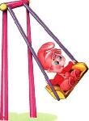
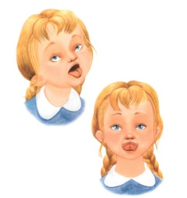
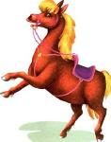
Погода хорошая, светит солнышко. Захотелось язычку погулять. Вышел он во двор, увидел качели. Решил покачаться
(упражнение «Качели»).
Потом увидел наш Язычок лошадку и захотелось
ему на ней покататься
(упражнение «Лошадка»).
Нагулялся язычок и отправился домой.

Slide 10
Закрыл сначала вторую дверь - зубы
(упражнение «Лягушки»),
а затем первую - губы
(сомкнуть губы)

Slide 11
Правила проведения упражнений на развитие речевого дыхания:
не заниматься в пыльной, непроветренной или сырой комнате;
не заниматься после еды (через 1,5 часа);
свободная, не стесняющая движений одежда;
не переутомляться, не более 3 минут.

Slide 12
Дыхательные упражнения Для развития физиологического дыхания и формирования воздушной струи
«Загнать мяч в ворота»
Цель: выработка длительной, направленной воздушной струи.
Вытянуть губы вперед трубочкой и длительно дуть на ватный
шарик, стараясь, чтобы он пролетел между двумя кубиками.
« Новогодние трубочки-шутки »
Цель: развитие длительного плавного и сильного выдоха).
Под воздействием выдыхаемого воздуха раскручивается
бумажный язычок.

Slide 13
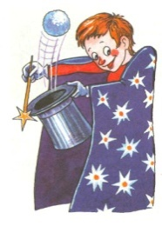
«Паровозик свистит»
Цель: выработка плавной, непрерывной струи.
Взять чистый пузырек и поднести его ко рту. Кончик языка слегка
высунуть так, чтобы он касался только края горлышка. Выдыхать
воздух плавно в пузырек. Если свист не получился, не надо
расстраиваться, значит, не выполнено какое-то правило игры.
Следует начать сначала.
«Фокус», «Парашютик»
Цель: направление воздушной струи посередине языка.
Рот приоткрыть, язык «чашечкой» выдвинуть вперед и приподнять,
плавно выдохнуть на ватку, лежащую на кончике носа, или на
челочку.

Slide 14
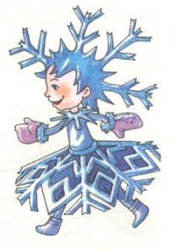
«Чья фигурка дальше улетит?»
Цель: развитие длительного плавного выдоха и активизация
мышц губ.
На столах лежат вырезанные из тонкой бумаги
(или салфеток) фигурки птиц, бабочек, цветов, рыбок,
снеговиков. Каждый ребенок садится напротив своей фигурки.
Продвигать фигурку следует лишь на одном выдохе, дуть
несколько раз подряд нельзя. По сигналам «полетели»,
«поплыли», «побежали» для разных фигурок обозначается
движение. Одни дети дуют на фигурки, а остальные следят.

Slide 15
Используемая литература:
Белкина В.Н., Васильева Н.Н. Дошкольник: обучение и развитие. Воспитателям и родителям. Ярославль: «Академия развития», 1998.
Епифанова О.В. Логопедия. Волгоград, 2004.
Краузе Е.Н. Логопедия. СПб: КОРОНА принт, 2003.
Нищева Н.В. Веселая артикуляционная гимнастика. Спб: «ДЕТСТВО-ПРЕСС», 2009.
Поваляева М.А. Сказки о весёлом язычке. Ростов-на-Дону: «Феникс», 2003.

